Slide 1

La storia delle Aquile Randagie
Il film di Gianni Aureli si ispira a fatti realmente accaduti.
Esso racconta la storia delle Aquile Randagie, i ragazzi del gruppo scout di Milano, Monza e Parma che svolgevano attività giovanili clandestine durante il periodo del fascismo.

Slide 2
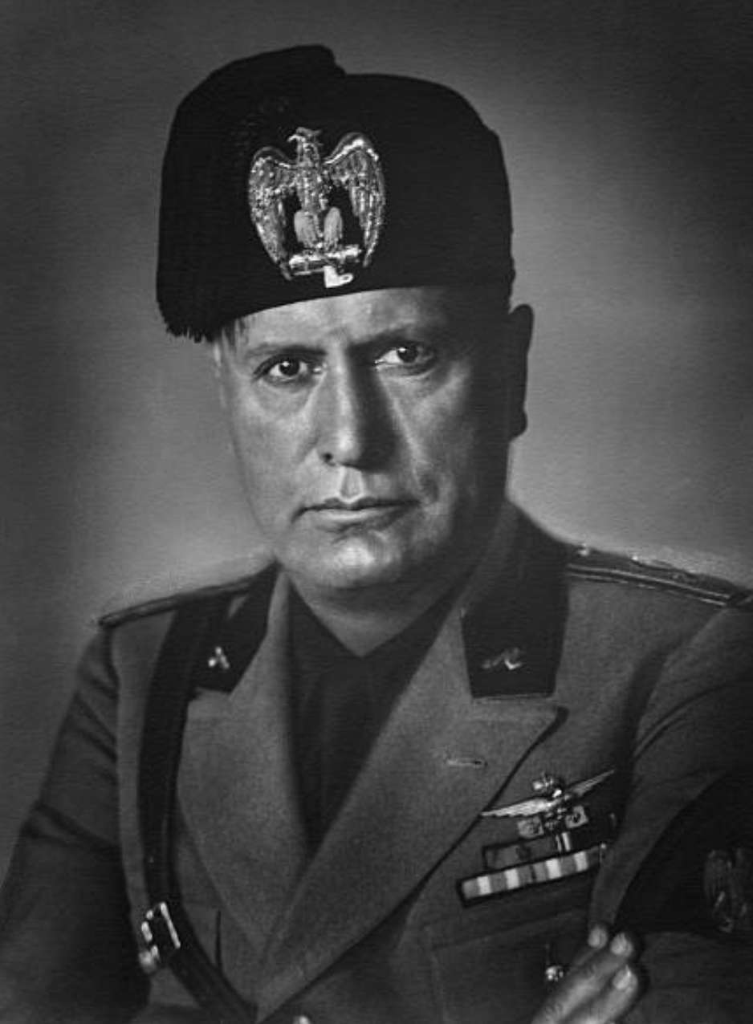
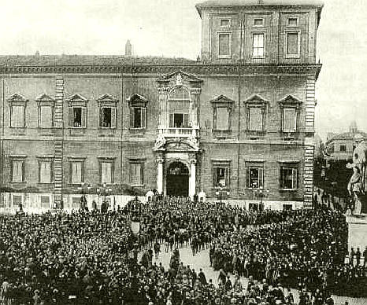
Dalle storia all’attività valorosa delle Aquile Randagie...
A seguito della Marcia su Roma (28 ottobre 1922), Mussolini, riesce a salire definitivamente al potere e ottenuto l’incarico dal Re, forma un nuovo governo e dà inizio a tutte quelle riforme che portano alla formazione di uno Stato autoritario. Tra esse non possiamo non citare le c.d “Leggi Fascistissime”.

Slide 3

Le “leggi fascistissime” (1925-1926)
La marcia su Roma ebbe naturalmente un significato politico e anche simbolico, ma il regime fascista non nacque da un giorno all’altro. Le “leggi fascistissime”, o “leggi eccezionali”, portarono al consolidamento, del processo iniziato.

Slide 4

Tra esse troviamo la legge n.5 del gennaio 1927, la quale decreta lo scioglimento dei Reparti scout nei centri inferiori ai 20.000 abitanti e impone l’obbligo al resto dei Reparti di aderire all’ ONB (l’ Opera Nazionale Balilla).

Slide 5
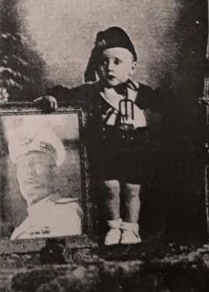

L’ “Opera Nazionale Balilla” è un’ istituzione parascolastica dedita all’istruzione ginnico-sportiva e militare dei ragazzi dai 6 ai 18 anni.
Nell’idearla, il duce si era ispirato a quelle che erano apparentemente le forme scoutistiche, ribaltandone del tutto i valori etici e morali.

Slide 6
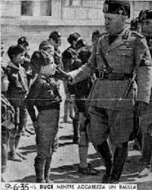
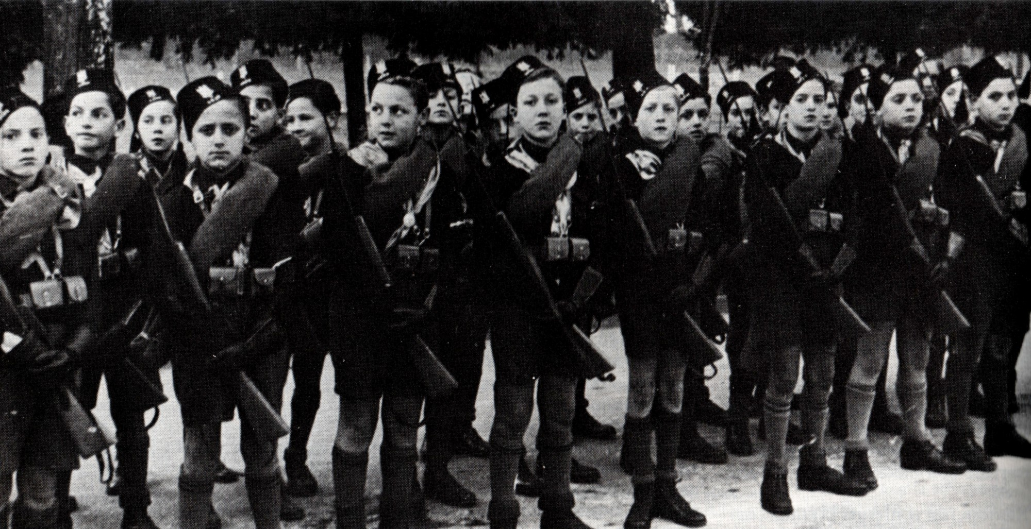

Slide 7

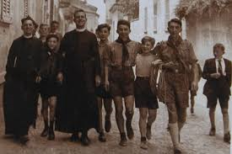
La sera del 22 aprile del 1928, si scioglieva definitivamente l’ultima associazione scout italiana e si assisteva alla deposizione delle “fiamme”, simbolo dei reparti.
Ma quella sera all’appello mancava il Milano 2, i cui componenti non erano di certo disposti ad infrangere la promessa scout ma anzi erano pronti a dare vita a una nuova promessa basata sulla resistenza contro il fascismo.

Slide 8
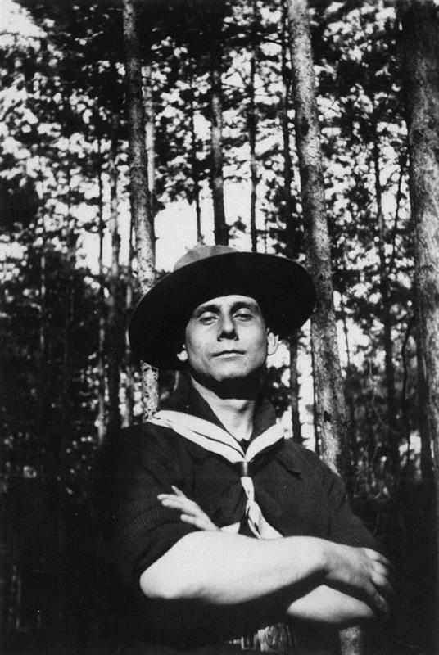
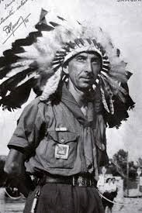
Le due figure chiave del gruppo sono Don Andrea Ghetti, detto Baden, e Giulio Cesare Uccellini, detto Kelly, attorno alle quali ruoteranno tutti gli scout clandestini di Milano, Parma e Monza.
Don Andrea Ghetti.
Giulio Cesare Uccellini.

Slide 9
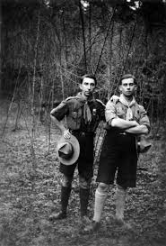
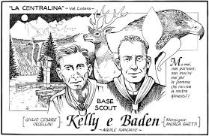

Slide 10
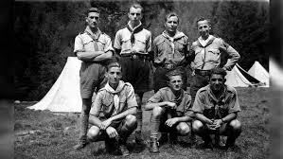
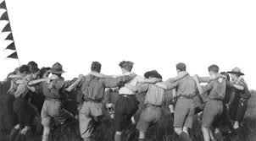
Le aquile Randagie continuano così a vivere momenti di spensieratezza in un momento storico in cui domina il “regime del terrore”.
La loro non è una fuga dalla realtà e dalla storia, al contrario è un riconquistare la libertà di pensare autonomamente, di vivere la giovinezza e di contrastare la mobilitazione della massa.

Slide 11
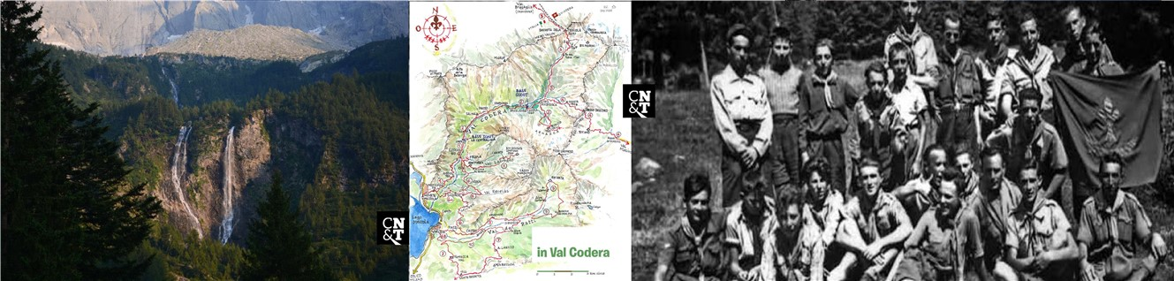
Questi continuano così le loro attività e i loro campi nel paradiso sperduto della Val di Codera, sulla punta nord del lago di Como.

Slide 12
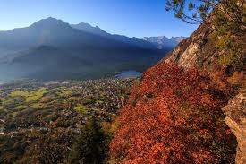
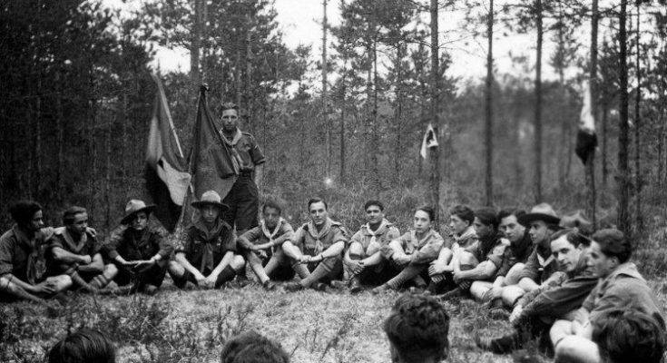

Slide 13

O (SCOUT) PARTIGIANO, PORTAMI VIA!
L’8 settembre 1943, con la firma dell’ Armistizio con gli alleati e la successiva creazione della Repubblica Sociale Italiana (RSI), da parte di mussolini, le Aquile Randagie decidono di entrare tra le fila dei partigiani, con lo slogan: ”Noi non spariamo, non uccidiamo, noi serviamo”.

Slide 14
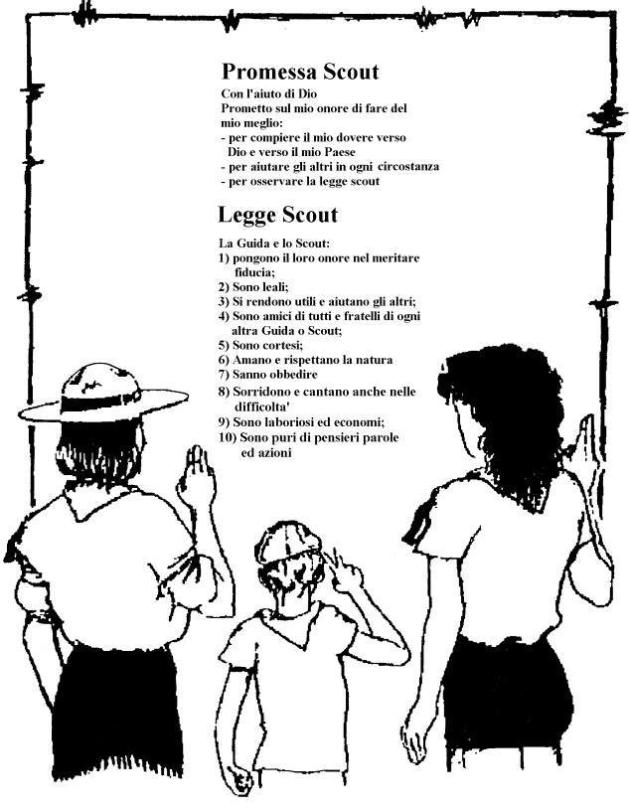
“Quando si farà la storia della Resistenza al fascismo non si potrà dimenticare questa resistenza, concreta, operante, generosa, realizzata da un pugno di Scout che seppero guardare oltre - nell’ora di collettive suggestioni e di collettive capitolazioni - radicati su una Legge e una Promessa che li rendevano liberi “Cittadini del Mondo”
-don Andrea Ghetti, Baden

Slide 15
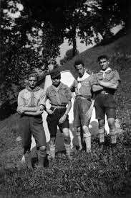
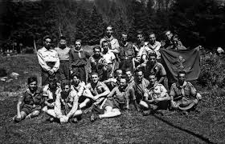
Nasce così il 12 settembre 1943 l’O.S.C.A.R, l’ Opera Scoutistica Cattolica Aiuto Rifugiati, un vero e proprio centro di creazione di documenti falsi ed espatrio clandestino di ebrei, renitenti alla leva e ricercati politici.
Così tramite la Val Codera vengono salvate ben 2166 persone, non senza la perdita tra le loro fila, come quella dell’appena diciannovenne Peppino Candiani, crivellato dai nazisti sul fiume Tresa.

Slide 16

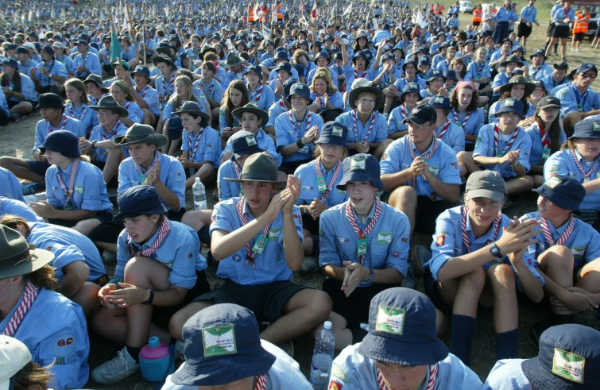

Dopo la Liberazione continuano ancora la loro attività, cercando di salvare questa volta fascisti e nazisti dalle uccisioni sommarie di partigiani in vendetta
Nel 1946, con la fine della guerra, vengono riaperti i gruppi scout sotto il nuovo nome di “AGESCI” ( Associazione Guide e Scouts Cattolici Italiani).

Slide 17
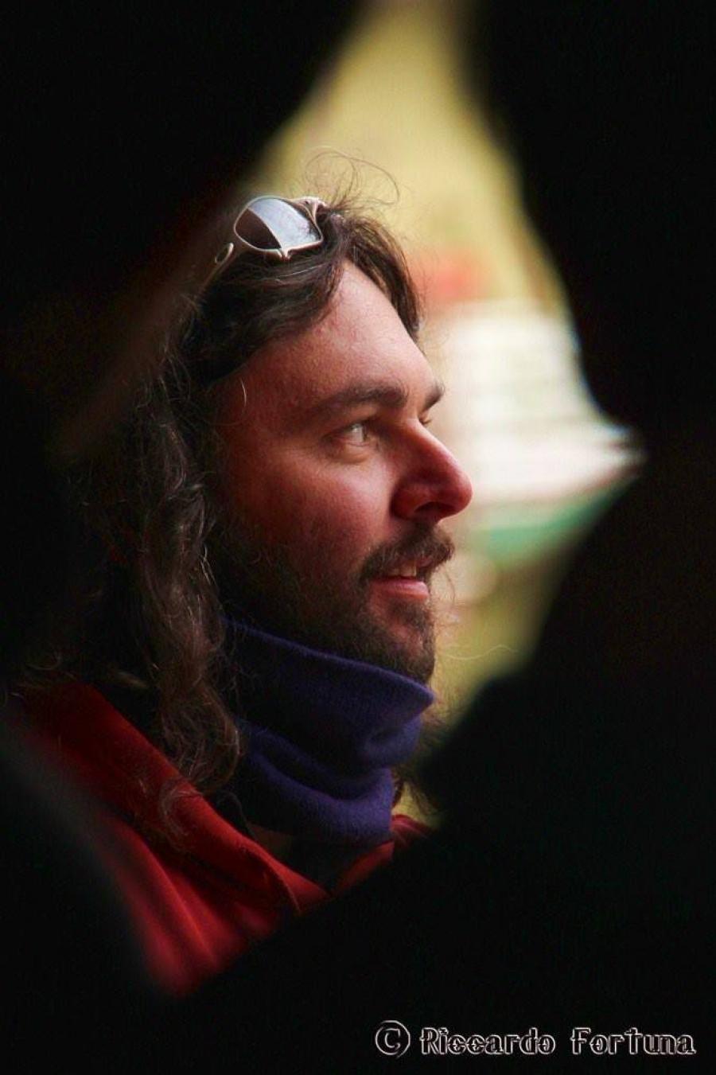
Uno sguardo all’autore: Gianni Aureli
Nato nel 1981, si laurea nel 2011 con 110 e lode in Drammaturgia dello spettacolo digitale; nel 2018 diventa PhD in Musica e Spettacolo.
Attivo frequentatore dell’ambiente scoutistico: trascorre 15 anni in qualità di capo scout.
Regista del lungometraggio Opera Prima “Aquile Randagie”: già riconosciuto di interesse culturale, prodotto da Finzioni Cinematografiche in coproduzione con Webreak, finanziato dal Ministero dei Beni Culturali e da Lombardia Film Commission e distribuito da Istituto Luce Cinecittà.

Slide 18

Il film
Il film è stato distribuito il 30 settembre 2019 in quasi 240 sale, ottenendo un secondo posto stabile al botteghino dietro C'era una volta a... Hollywood di Quentin Tarantino per tutta la durata della programmazione iniziale.
Visto l'alto interesse da parte del pubblico, la programmazione viene prorogata per tutta la settimana in altre 109 sale.
Dopo essere rimasto nelle sale più a lungo del previsto, l'8 gennaio il film è stato proiettato al Parlamento europeo a Bruxelles.

Slide 19
Perché un film sulle Aquile Randagie?
Perché dopo esserci incamminati su strade di coraggio, non possiamo ignorare il coraggio di chi è venuto prima di noi.
Perché la memoria, in tempi in cui tutto si crea e si distrugge in pochi minuti, è qualcosa da conservare e nutrire.
Perché è una pagina della resistenza italiana troppo poco conosciuta, specialmente da chi ha qualche anno meno di me.
Perché su quella pagina c’è tutto ciò che serve: forza, costanza, resistenza, non arrendersi mai.
Perché la vita delle AR è stata un romanzo meraviglioso: e non c’è niente di più bello dei romanzi che compongono la storia vera.
-Gianni Aureli

Slide 20
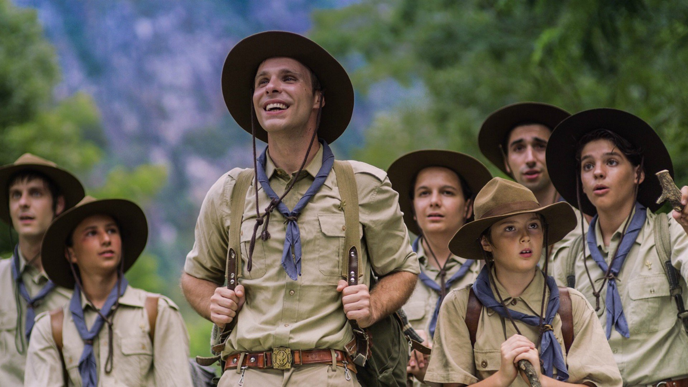
Il film tratta di avversità che afflissero gli scout circa novant’anni fa.
Esso, però, è in grado di farci riflettere sulle nuove problematiche odierne che tentano, ancora una volta, di ostacolare un sano percorso educativo come quello scoutistico.
Problematiche a cui è necessario non calare la testa e, anzi, porre ferma resistenza, proprio come la storia delle Aquile Randagie ci insegna a fare.

Slide 21
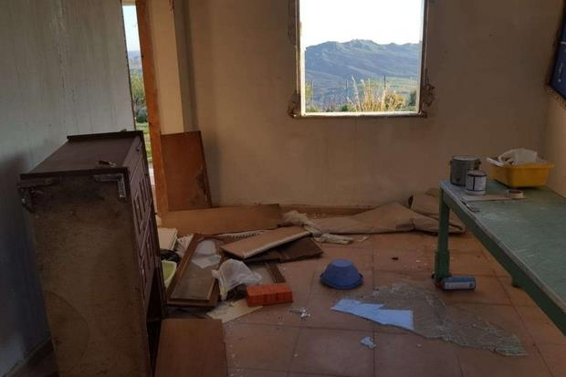
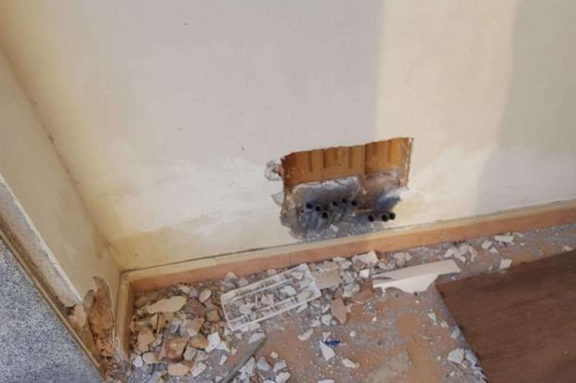
Vandalismo alle sedi scout
Il fenomeno del vandalismo ai danni delle sedi dei Gruppi AGESCI è cresciuto in maniera rilevante negli ultimi anni.
Uno degli ultimi episodi è avvenuto in una sede a Ramacca, in provincia di Catania, in un bene confiscato alla mafia, vandalizzata questo 12 gennaio da ignoti, che l'hanno depredata.
E' la terza sede scout visitata dai vandali in Sicilia nel giro di pochi mesi dopo Marsala e Mineo.

Slide 22

#piubellediprima, la campagna per le nostre sedi vandalizzate
È necessario che tutte le realtà associative non restino in silenzio davanti a tanta barbarie e diano un segnale forte di solidarietà. I danni procurati chiedono anche sostegno materiale.
Al fine di offrire solidarietà la comunità degli scout si mobilita per sostenere un bisogno, costituendo il “fondo #piubellediprima” a beneficio di tutti i Gruppi che hanno subito atti vandalici e azioni distruttive.

Slide 23
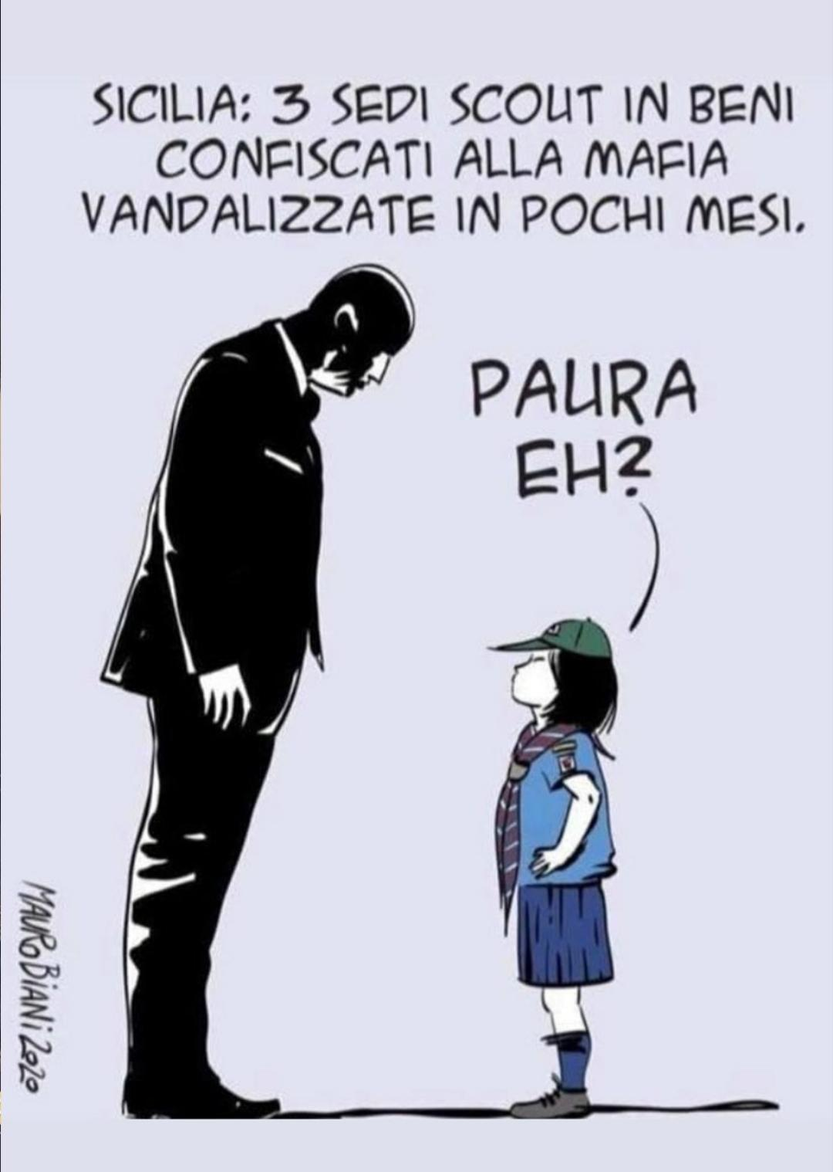
A breve sul sito AGESCI saranno comunicate tutte le informazioni per accedere al fondo, nel frattempo è possibile versare sul conto:
BANCA POPOLARE ETICA
IBAN: IT75F0501803200000015112105
CAUSALE: Fondo #piubellediprima + Inserire nome del Gruppo di appartenenza
Lo scautismo non si ferma.
Le nostre sedi saranno… Più belle di prima!

Slide 24

RICORDATI DI RICORDARE!
Lucrezia Ragusa 5^E
Salvatore Daniele Cannavò 5^E

Slide 25
Fonti:
Arrigo Luppi, 1986,L'inverno e il rosaio. Tracce di scautismo clandestino, BL: TiPi Edizioni
V. Castronovo, 2015, Nel segno dei tempi MilleDuemila vol.3, MI: Rizzoli Education
http://www.ansa.it/sicilia/notizie/2020/01/16/mafiavandali-in-sede-scout-nel-catanese_c4e79b6f-ee92-46dc-995b-8784f0ab959c.html
https://filmfreeway.com/gianni.aureli
https://www.aquilerandagiefilm.eu/film/index.php?option=com_k2&view=item&id=8:gianni-aureli&Itemid=128
https://it.wikipedia.org/wiki/Aquile_randagie_(film)
https://www.agesci.it/2019/12/17/piubellediprima-la-campagna-per-le-nostre-sedi-vandalizzate/?fbclid=IwAR0nmdltgy6gI7hUhTARMAG9fwkGSgmFsk1PJJiA1RULO8ryAlqVlukBmLc

